Slide 1

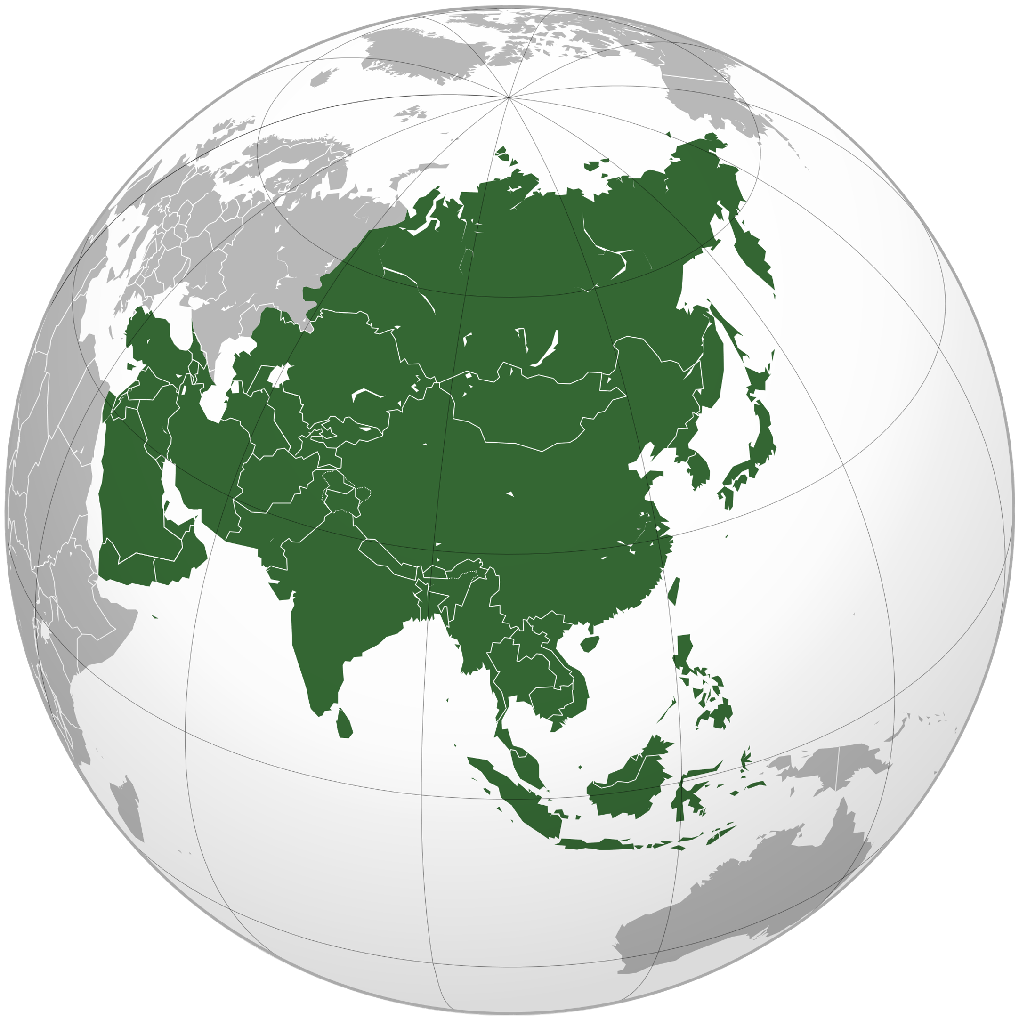
GEOGRAFIYA
9-
sinf
Mavzu: Osiyo mamlakatlari tabiiy resurslari va aholisi
O‘qituvchi: Yunusobod tumani
302-maktab geografiya fani o‘qituvchisi
Tursunpo‘latov Farhodjon

Slide 2
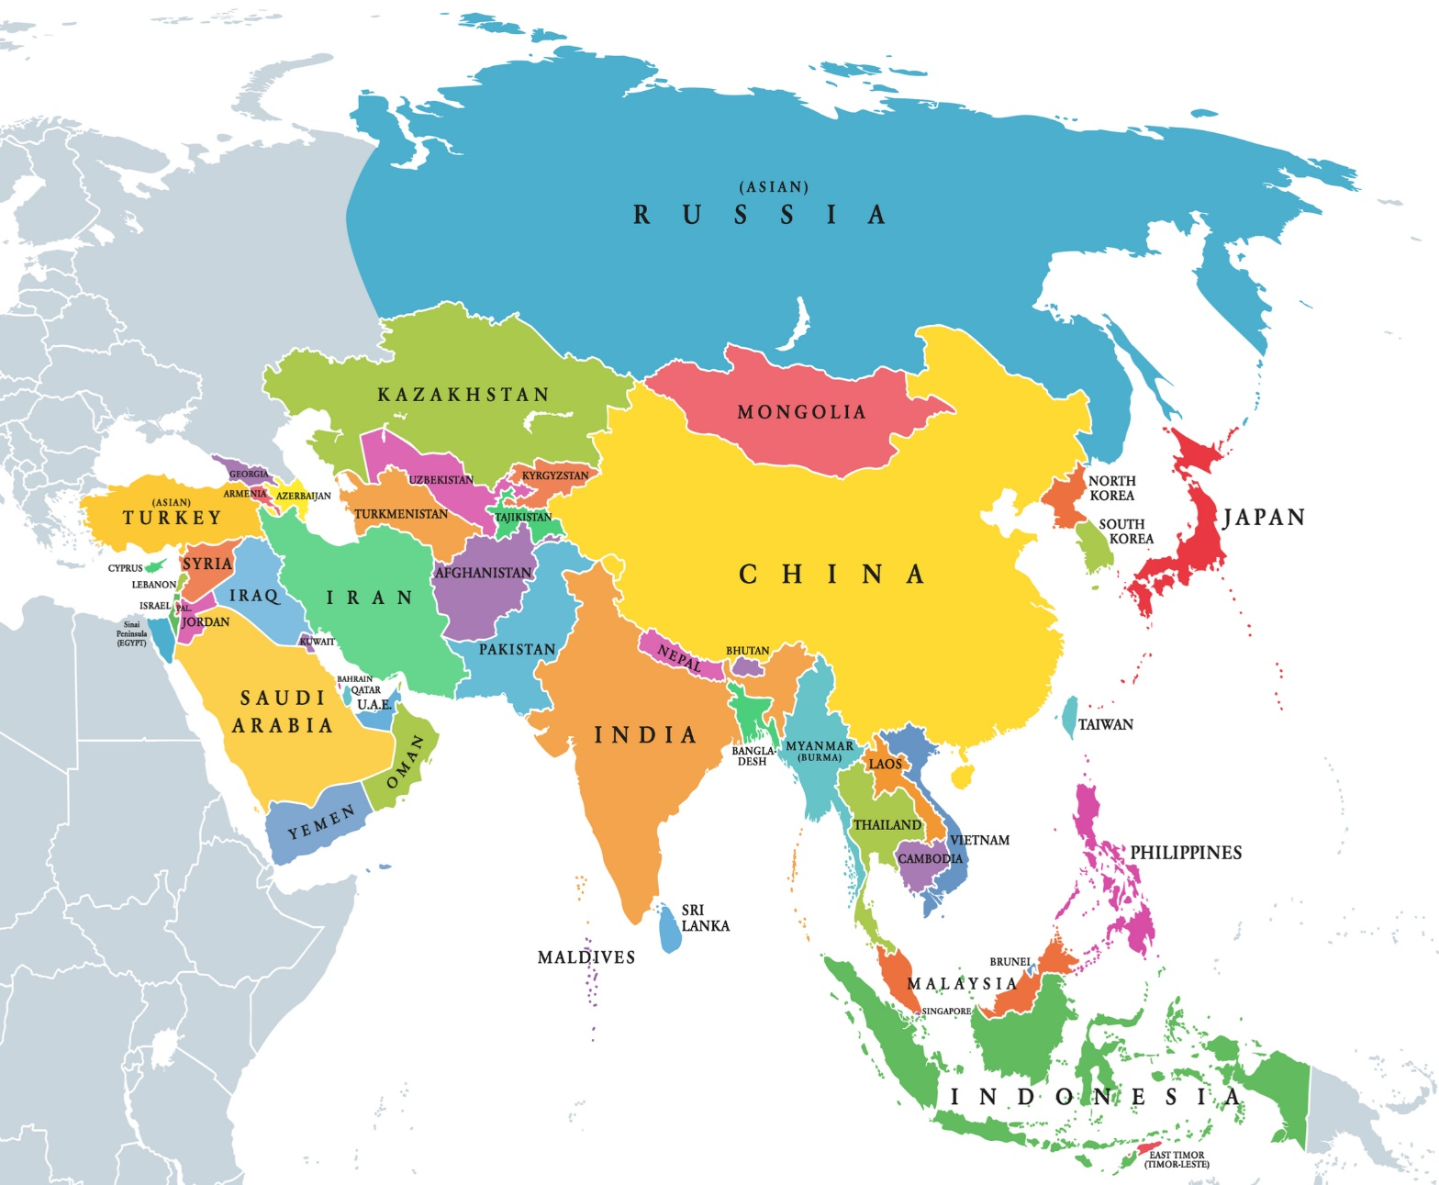
Tabiiy resurslari
Osiyo davlatlarining ko‘pchiligi mineral boyliklar bilan yaxshi ta’minlangan. Jahon neft zaxiralarining 70 %i, gazning 80 % dan ortig‘i, ko‘mirning
50 % dan ko‘pi Osiyoning hissasiga to‘g‘ri keladi. Neft va tabiiy gazga Fors qo‘ltig‘i va uning qirg‘oqlari, Kaspiy dengizi, Turon tekisligi, Janubi-sharqiy Osiyoning dengiz sayozliklari boy.

Slide 3
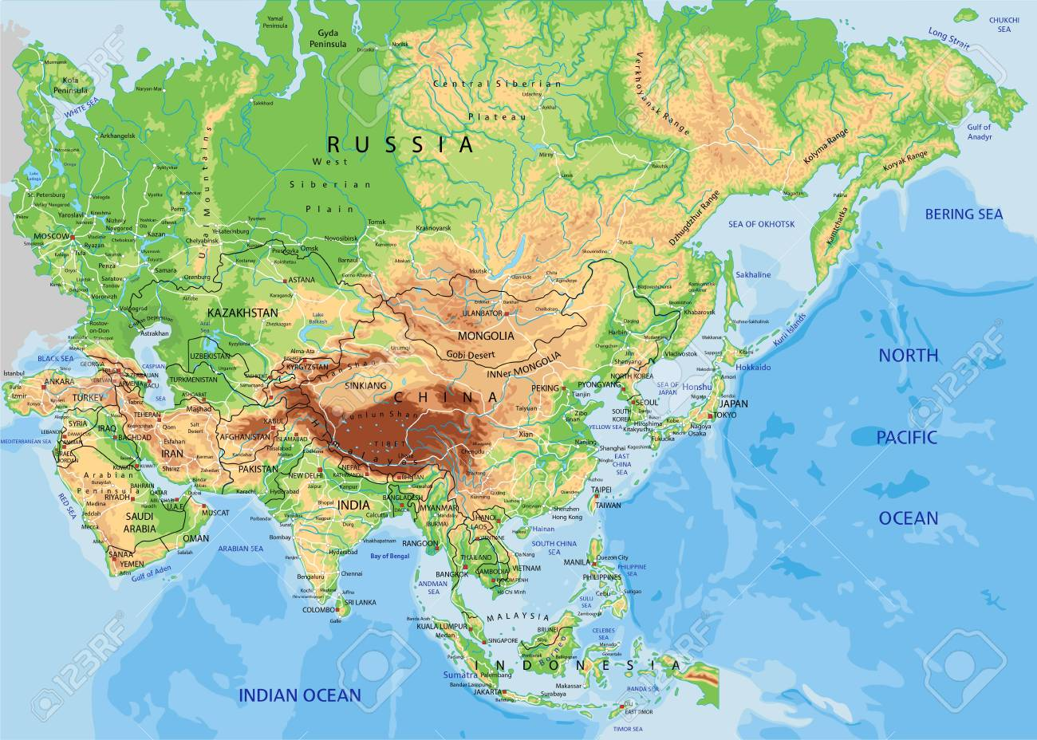
Tabiiy resurslari
Xitoy, Hindiston, Qozog‘istondagi qadimiy platformalar hududida yirik toshko‘mir, temir, marganes, xrom va turli rangli metall
konlari joylashgan.
Janubi-sharqiy Osiyo mamlakatlarida jahonning eng yirik qalayi konlari “qalayi belbog‘i”ni hosil qiladi.

Slide 4
Tabiiy resurslari
Osiyoda boshqa turdagi tabiiy resurslar (suv, yer, agroiqlimiy) hududiy tarqalishida katta farqlar bor. Suv resurslari bilan yaxshi ta’minlangan hududlar (misol uchun, Janubi-sharqiy Osiyo davlatlari) bilan birga, bepoyon qurg‘oqchil cho‘llar ham bor.
Katta tafovutlar tabiiy namlik, ishlov beriladigan (haydaladigan) yerlar kabi resurslarning taqsimlanishida ham ko‘zga tashlanadi.

Slide 5
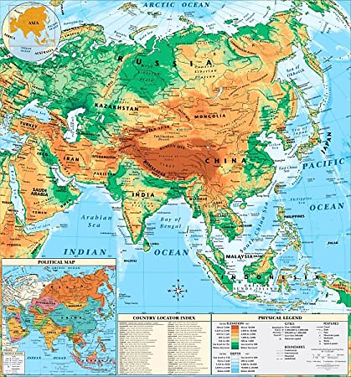
Tabiiy resurslari
Germaniya Federativ Respublikasi
Osiyodagi ko‘plab davlatlarda yer resurslari (avvalo, ekin maydonlari) yetishmaydi, yirik tog‘ massivlari, qurg‘oqchil cho‘llar keng tarqalganligi, aholi zichligi yuqori bo‘lganligi uchun ishlov beriladigan maydonlar ancha cheklangan.
Osiyo hududining katta qismida quyosh tafti, uning issiqlik imkoniyatlari o‘simliklarning vegetatsiya mavsumining uzoq, hatto yil bo‘yi davom etishiga imkon beradi. Ammo tabiiy namlik qit’ada notekis taqsimlangan.

Slide 6
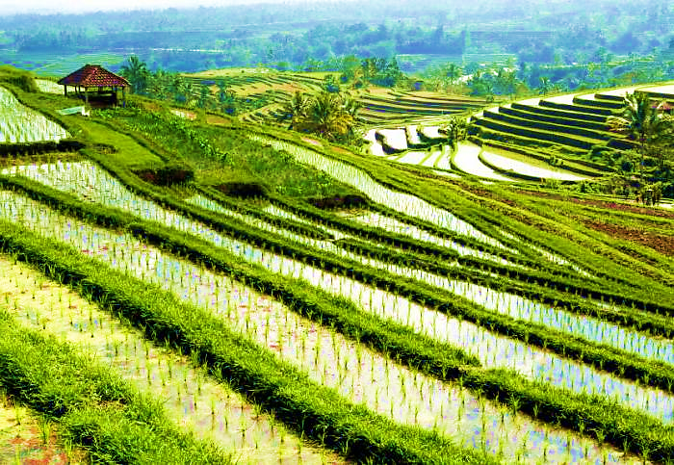
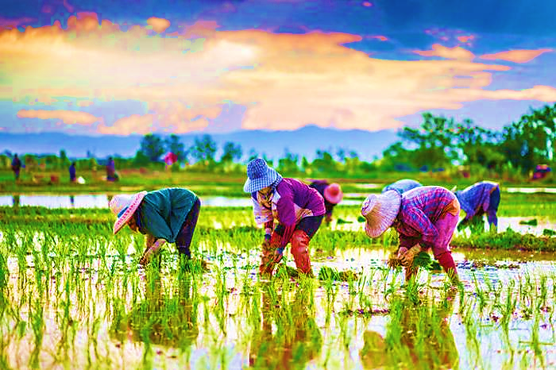
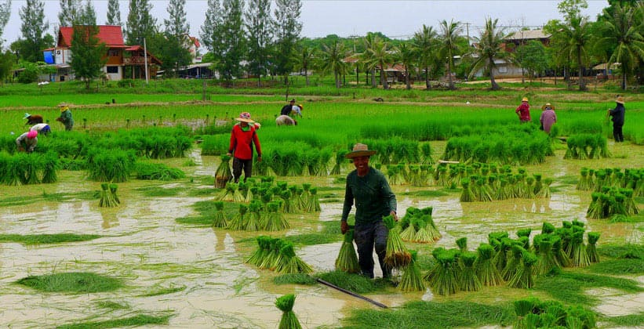
Sug‘orma dehqonchilik
Qit’a sun’iy sug‘orish dehqonchiligining beshigi sanaladi. Tarixiy ma’lumotlar Markaziy Osiyo, Janubiy va Janubi-g‘arbiy Osiyoda sug‘orma dehqonchilik madaniyati 4–5 ming yillar oldin shakllanganini tasdiqlaydi. Yer yuzasidagi barcha sug‘oriladigan yerlarning 3/4 qismi Osiyo mamlakatlarining hissasiga to‘g‘ri keladi. Sug‘oriladigan yerlarning kattaligiga ko‘ra jahonda Xitoy birinchi, Hindiston esa ikkinchi o‘rinda turadi.

Slide 7
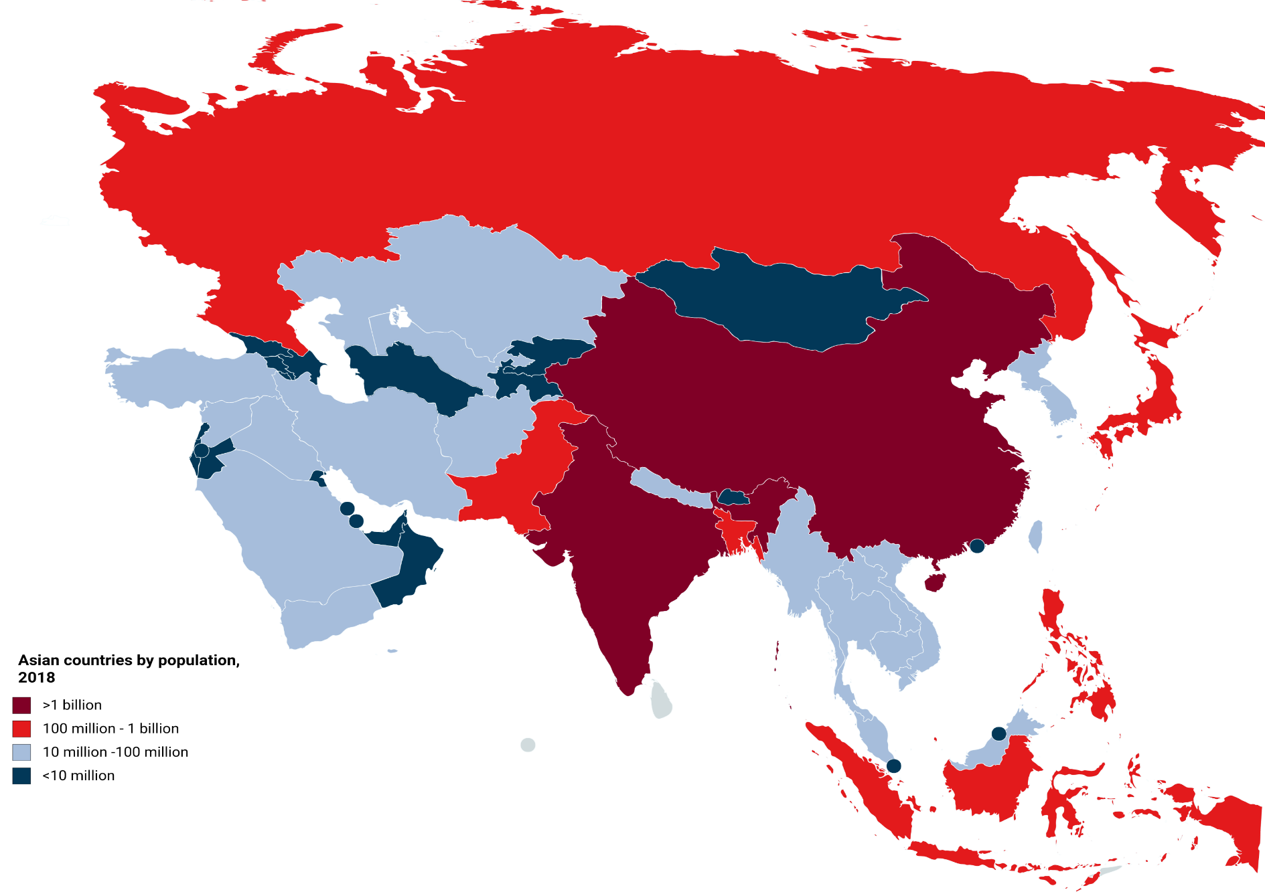
Aholisi
Osiyo aholisi eng ko‘p bo‘lgan qit’a hisoblanadi. Mintaqada
4,5 mlrd. kishidan ortiq, ya’ni jahon aholisining deyarli 60 % i yashaydi (2018-y.).
1 mlrd dan ko‘p
100 mln dan 1 mlrd gacha
10 mln dan 100 mln gacha
10 mln dan kam

Slide 8
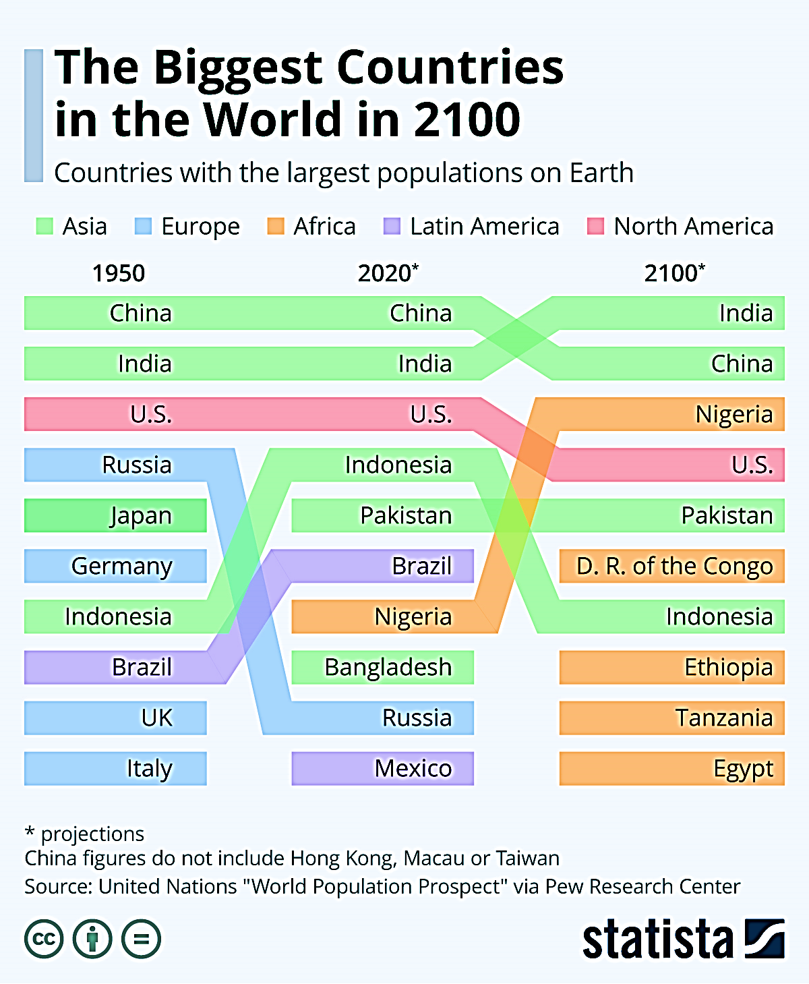
Aholisi
Jahon davlatlari orasida aholi soni Xitoy va Hindiston ajralib turadi. Ularning aholisi, 2018-yil ma’lumotlariga ko‘ra, mos ravishda, 1 mlrd. 394 mln. va 1 mlrd. 371 mln. kishiga teng. Demak, Xitoy va Hindistonda Osiyo aholisining 61 %, jahon aholisining 36 % i istiqomat qiladi.

Slide 9
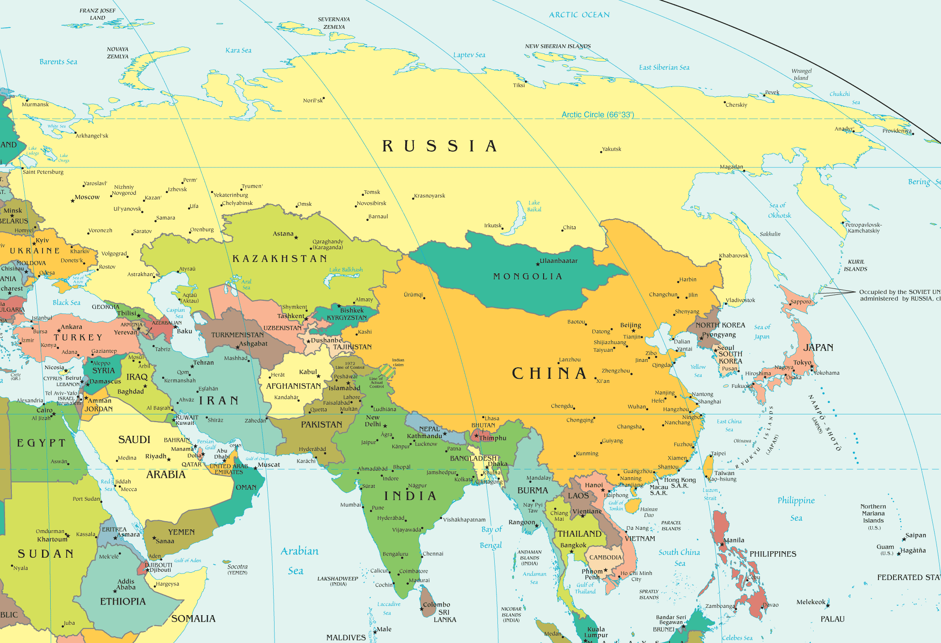


Aholisi
Aholi soni jihatidan, 2018-yil holatiga ko‘ra, Xitoy va Hindistondan keyingi yetakchi o‘rinlarni Indoneziya (265 mln. kishi), Pokiston (201 mln. kishi), Bangladesh (166 mln. kishi), Yaponiya (126 mln. kishi), Filippin (107 mln. kishi), Vyetnam (95 mln. kishi), Eron (82 mln. kishi) va Turkiya (81 mln. kishi) kabi davlatlar egallaydi.

Slide 10




ПРВ
Aholining o‘sishi
Osiyo aholisi hozirgi bosqichda, umumiy olganda, yiliga 1–1,1 % ga o‘smoqda. Ammo aholi ko‘payish sur’atlari davlatlarda turlicha. Yaponiya, Shimoliy va Janubiy Koreya, Xitoy, Singapur, Tailand, Gruziya, Armaniston, Kiprda aholining tabiiy ko‘payishi ancha past (yillik hisobda 0,5 % dan oshmaydi).
Iroq, Yaman, Tojikiston, Afg‘oniston, Sharqiy Timor davlatlarida tabiiy ko‘payish sur’atlari juda yuqori (yiliga 2,5–3 %).

Slide 11
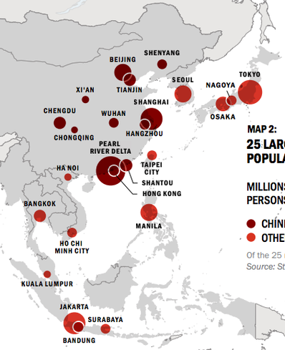
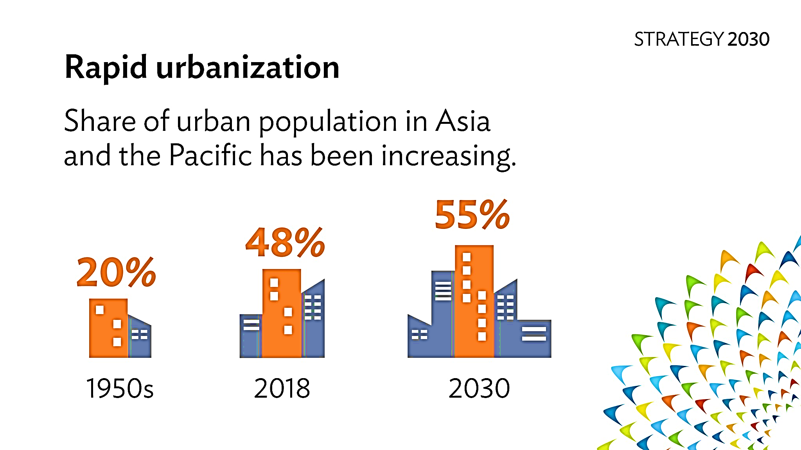

ПРВ
Urbanizatsiya
Osiyoning umumiy urbanizatsiya ko‘rsatkichi XXI asrning dastlabki yillarigacha Afrikaga nisbatan ham past bo‘lib, 30 % ga yetmas edi. Ammo 2018-yilga kelib, bu ko‘rsatkich mintaqa bo‘yicha 50 % ga yetdi.
Bunday keskin o‘zgarish, ko‘p jihatdan Xitoyda shaharlashuv jarayonining oxirgi yillardagi jadallashuvi bilan bog‘liq. So‘nggi 15–20 yilda bu davlatning urbanizatsiya darajasi 2 barobarga ortib, jahon bo‘yicha o‘rtacha ko‘rsatkichdan oshdi.

Slide 12

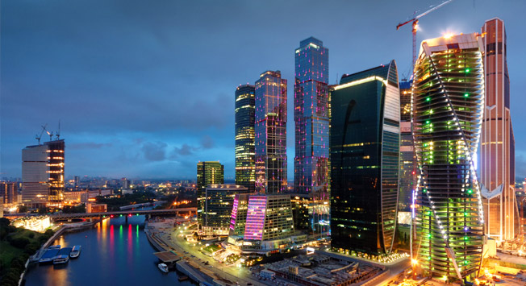


Urbanizatsiya
Urbanizatsiya darajasi, ayniqsa, Singapur,
Yaponiya, Koreya Respublikasi, Isroil kabi sanoatlashgan davlatlar hamda Janubi-g‘arbiy Osiyoning neftni qazib oluvchi mamlakatlarida juda yuqori (85–100 %).
Afg‘oniston, Tojikiston, Shri-Lanka, Nepal, Kambodja, Myanma, Sharqiy Timorda esa urbanizatsiya ko‘rsatkichi 20 - 30 % oralig‘ida.

Slide 13


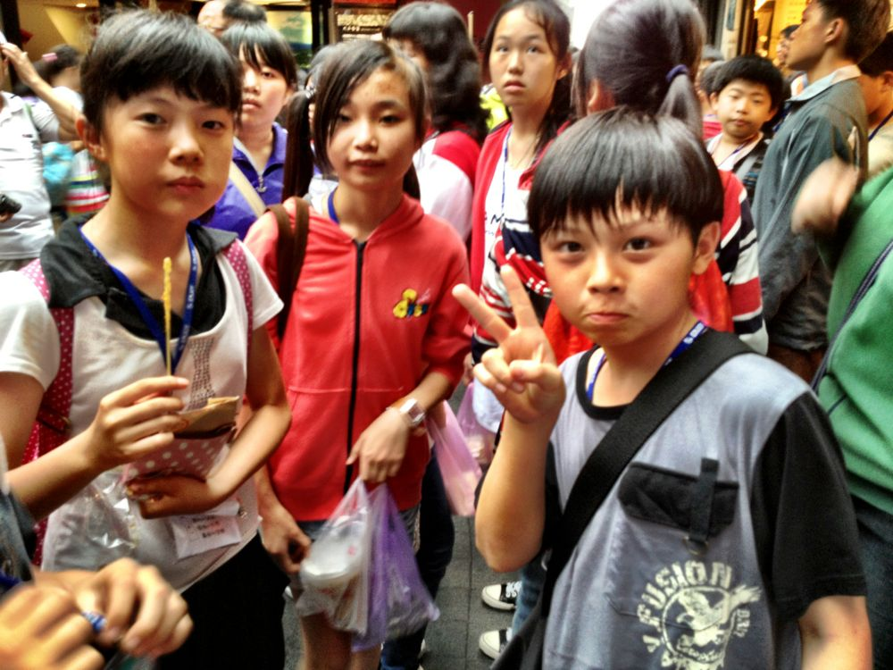
ПРВ
Aholi joylashuvi
Osiyo aholisi hududiy jihatdan notekis joylashgan. Bunga tabiiy sharoit, ayniqsa, iqlim va suv resurslari omillari katta ta’sir ko‘rsatgan. Osiyoning aholi eng zich joylashgan qismlari Buyuk Xitoy tekisligi, Hind-Gang pasttekisligi, Hindiston yarimoroli, Yapon va Filippin orollari, Koreya yarimorolining janubi, Yava oroli hisoblanadi. Ayni paytda, Arabiston yarimoroli, Gobi va Taklamakon cho‘llari, baland tog‘li o‘lkalarda aholi zichligi o‘ta pastdir.

Slide 14
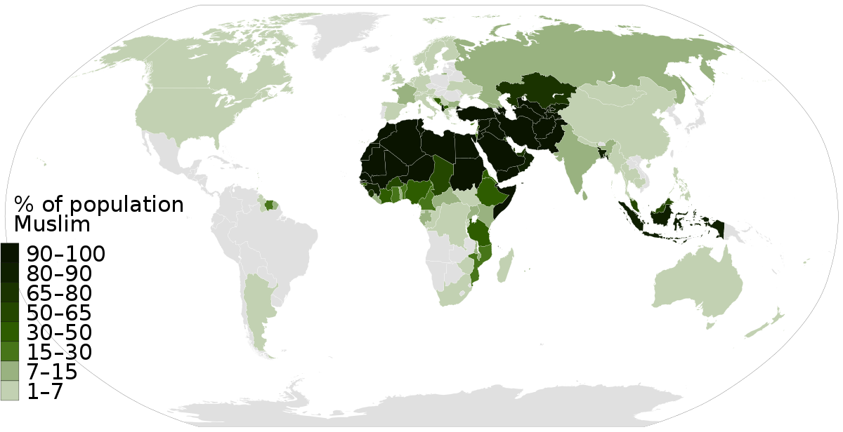

Diniy tarkibi
Osiyo barcha yirik dinlar – buddizm, xristianlik, islom, induizm, konfutsiylik, yahudiylik, sintoizmning beshigi hisoblanadi. Janubi-g‘arbiy va Markaziy Osiyoda, Pokiston, Bangladesh, Maldiv Respublikasi singari Janubiy Osiyo hamda Indoneziya, Malayziya, Bruney kabi Janubi-sharqiy Osiyo davlatlarida islom dini asosiy ahamiyatga ega.

Slide 15
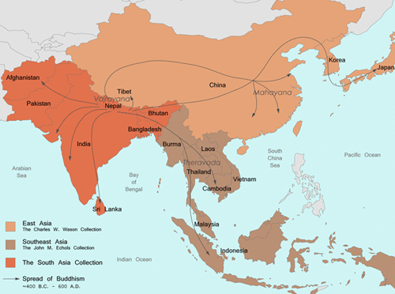
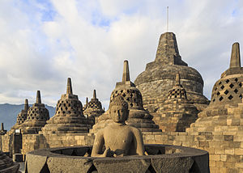
Diniy tarkibi
Hindixitoy yarimorolidagi davlatlar, Mongoliya, Shri-Lanka va Butanda buddistlar ko‘pchilikni tashkil etadi.

Slide 16
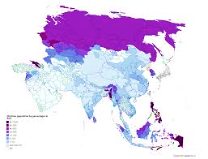

Diniy tarkibi
Armaniston, Gruziya, Kipr, Filippin, Sharqiy Timorda xristianlikning turli mazhablari yetakchilik qiladi.

Slide 17


Diniy tarkibi
Mahalliy dinlardan Hindiston va Nepalda induizm, Xitoyda konfutsiylik va daosizm, Yaponiyada sintoizm, Isroilda esa iudaizm keng tarqalgan.

Slide 18


Mustaqil bajarish uchun topshiriqlar
1. Darslikdagi “Osiyo mamlakatlari tabiiy resurslari va aholisi” mavzusini o‘qing.
2. Mavzu yuzasidan berilgan savollarga javob yozing.

